Slide 1
Pengantar Perkuliahan
Pertemuan 1 Mata Kuliah Gambar Ekspresi Kelas 2DK 2

Slide 2
Capaian Mata Kuliah :
Mahasiswa memiliki pengetahuan dan keterampilan membuat gambar anatomi figur manusia dewasa, anak-anak dan binatang dengan proporsi yang baik dan benar.
Mahasiswa memiliki pengalaman membuat gambar figure manusia ataupun binatang dengan beberapa standar proporsi tinggi tubuh yang sering digunakan dalam menggambar ilustrasi.
Mahasiswa mampu merealisasikan gambar gerak anatomi tubuh manusia berdasarkan ekspresi atau gimmick dengan memanfaatkan teknologi digital.

Slide 3
Deskripsi Mata Kuliah
Mata kuliah ini mengajarkan dasar dasar membuat gambar anatomi dengan teknik manual yang akan dilanjutkan ke bentuk gerak ekspresi dengan memanfaatkan teknik digital drawing seperti digital painting dan blocking.

Slide 4
Aturan Perkuliahan
Mahasiswa diizinkan telat 15 menit sebelum perkuliahan dimulai
Mahasiswa yang sakit diwajibkan memberikan informasi berupa surat keterangan dokter atau jika mendadak orang tua/wali menghubungi dosen.
Mahasiswa izin selain sakit wajib menyertakan foto jika izin melalui whatapps.
Dilarang menghubingi dosen jika tidak ada urusan berkaitan dengan perkuliahan atau akademik.
Mahasiswa yang Alpa lebih dari 4 kali dinyatakan gagal/tidak lulus

Slide 5
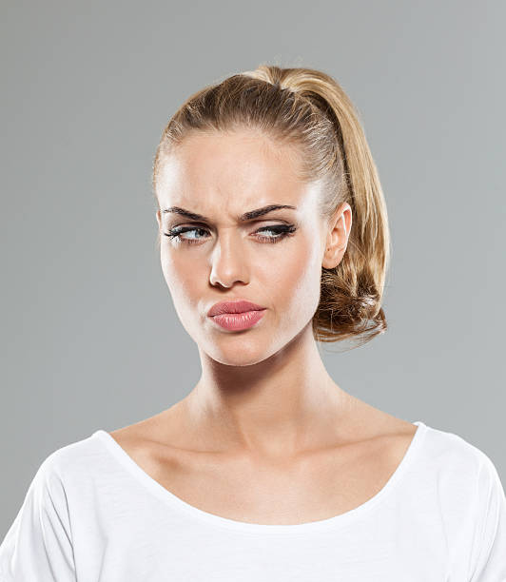
Introduction

Slide 6
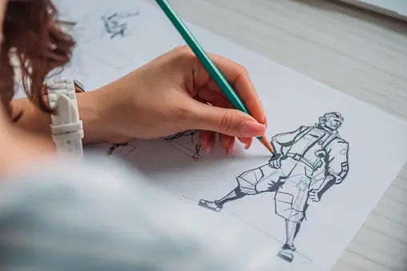
Menggambar merupakan kegiatan atau perbuatan nyata seseorang dalam usaha mengunkapkan buah pikirannya hingga
bermakna visual pada sebuah bidang dan hasil perbuatan itu disebut gambar.
Suripto, 1989

Slide 7
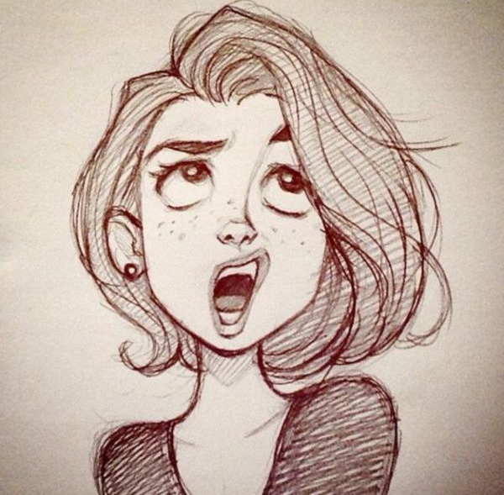
Gambar ekspresi adalah gamabar yang dibuat berdasarkan penafsiran sesuatu kedalam bentuk ungkap pribadi, serta subjektif atau berselaras dengan emosi.
Agus Sachari 2004

Slide 8
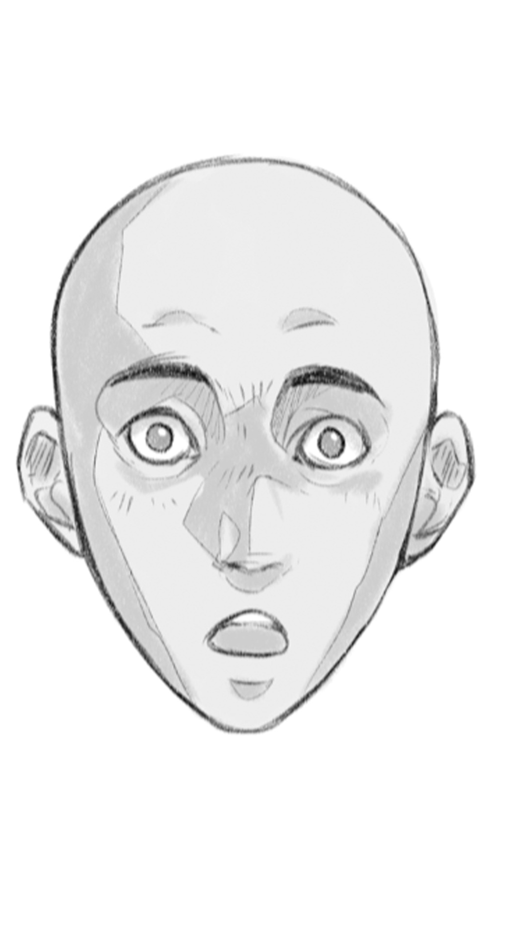
Kesimpulan
Gambar ekspresi adalah gambar yang dibuat secara bebas
berdasarkan imajinasi, persepsi, maupun penafsiran dari penggambar terhadap objeknya.

Slide 9
Teknik pembuatan gambar ekspresi
Latihan membuat atau menarik garis secara spontan,
Latihan membuat bentuk-bentuk secara cepat tanpa mengabaikan proporsinya,
Latihan menyusun komposisi, irama, nada dan keseimbangan,
Latihan menggunakan warna, mencampur warna serta memahami sifat dan karakter warna,

Slide 10
Persiapan Buat Pertemuan Minggu Depan
Materi : Gambar Anatomi Plastis
Peralatan : Buku Gambar dan Peralatan Gambar

